Slide 1
Презентація на тему:
Трансгенні та химерні організми
Підготовила:Черних Аліна 11-А клас

Slide 2
Химерні організми
Химерами називають організми або їх частини, що складаються з генетично різнорідних тканин. Уперше цей термін застосував німецький ботанік Г. Вінклер (1907) для форм рослин, отриманих у результаті зрощення пасльону й томату. Надалі (1909) Е. Баур, вивчаючи пеларгонію ряболисту, з’ясував природу химер. Розрізняють кілька типів химерних організмів:
• химери мозаїчні (гіперхимери) — у них генетично різні тканини утворюють тонку мозаїку;
• химери векторіальні — у них різнорідні тканини розташовані великими ділянками;
• химери периклінальні — тканини з різними генотипами лежать шарами один над одним;
· химери мериклінальні — їх тканини складаються із суміші секторіальних і периклінальних ділянок.

Slide 3
Принцип одержання химер зводиться головним чином до виділення двох чи більшої кількості ранніх зародків та їхнього злиття.

Slide 4
Химери в рослин: химерні плоди між помідором і пасльоном.

Slide 5
Химера між глодом і мушмулою

Slide 6
Миша-химера (справа).

Slide 7
Трансгенні організми
рансгенними називають рослини і тварин, що містять у своїх клітинах ген чужого організму, включений у хромосоми. їх отримують, використовуючи методи генної інженерії. Трансгенні організми можуть мати велике значення для підвищення ефективності сільського господарства та в дослідженнях у галузі молекулярної біології.
Перші генетично модифіковані організми, одержані з допомогою методів молекулярної біології, з’явилися на світ лише у 80-х роках XX століття. Вчені зуміли змінити геном рослинних клітин, додаючи в них необхідні гени інших рослин, тварин, риби й навіть людини.
Перший трансгенний організм (миша) був одержаний Дж. Гордоном зі співробітниками 1980 р. На початку 90-х років у Китаї було проведено перше комерційне випробування генетично модифікованих сортів тютюну й томатів, стійких до вірусів. А 1994 р. в США вперше надійшли в торговельну мережу продуктів харчування плоди генетично змінених томатів зі скороченим строком дозрівання.

Slide 8
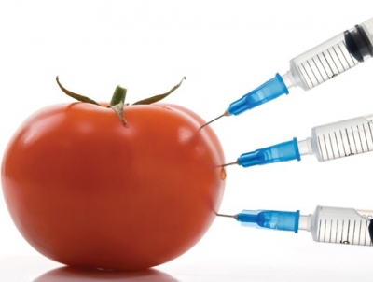
В Україні, незважаючи на заборони, вже вирощують трансгенні овочі.

Slide 9
Трансгенні кози дають унікальне молоко,що може замінити материнське молоко людини

Slide 10
«Бельгійска блакитна» порода корів з подвійним мускульним геном.

Slide 11
Онкомиша з геном,що викликає рак

Slide 12
Свиня з “геном росту”

Slide 13
Зелені поросята - трансгенні свині, виведені групою дослідників з Національного університету Тайваню

Slide 14
В світі більше 60 млн. га зайнято под трансгенні культури:
66% в США,
22% в Аргентині.
63% сої,
24% кукурудзи,
64% хлопку - трансгенні.

Slide 15
Чия продукція має трансгенні компоненти
Nestle (Нестле) — шоколад, кава, кавові напої, дитяче харчування
Hershey’s (Хьоршис) — шоколад, безалкогольні напої
Coca-Cola (Кока-Кола) — Кока-Кола, Спрайт, Фанта, тонік “Кінлі”
McDonald’s (Макдональдс)
Danon (Данон) — йогурти, кефір, творог, дитяче харчування
Cadbury (Кэдбери) — шоколад, какао
Mars (Марс) — шоколад Марс, Снікерс, Твікс
PepsiCo (Пепсі-Кола) — Пепсі, Мірінда, Севен-Ап

